Slide 1

Arte &Cultura, un’impresa per il Paese
Giuseppe Roma
Presidente RUR / Università Roma Tre
@GiromRoma
FORUM CIVILTA’ DEL LAVORO
«I nuovi confini del Mecenatismo»
Roma, 11 ottobre 2017

Slide 2
I paradigmi del Neo - Mecenatismo
L’atto del dono e la responsabilità sociale
Arte e Cultura hanno bisogno di risorse private
Il valore economico della creatività
I labili confini fra patrimonio culturale, brand e filiere produttive
Un terreno per reciproci vantaggi nello scambio investimenti reputazione

Slide 3
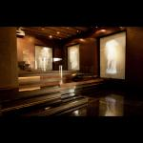
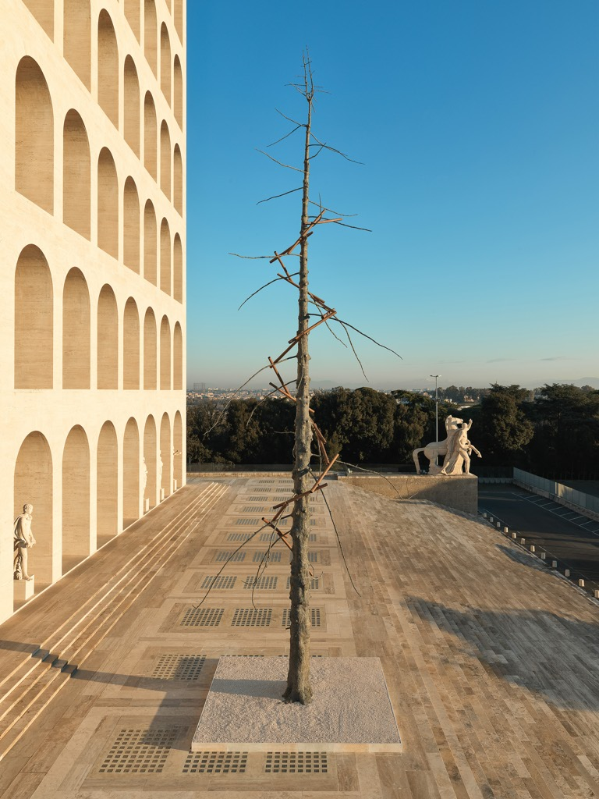
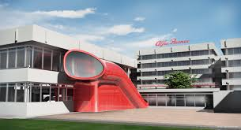
Le iniziative strutturali
Museo Fondazione Sorgente Group
Museo Alfa Romeo
Istallazione di Giuseppe Penone per Fondazione Fendi

Slide 4
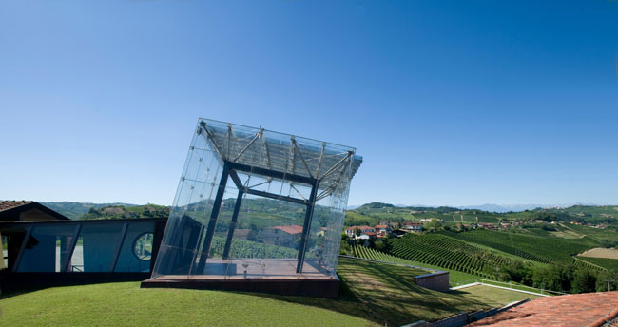
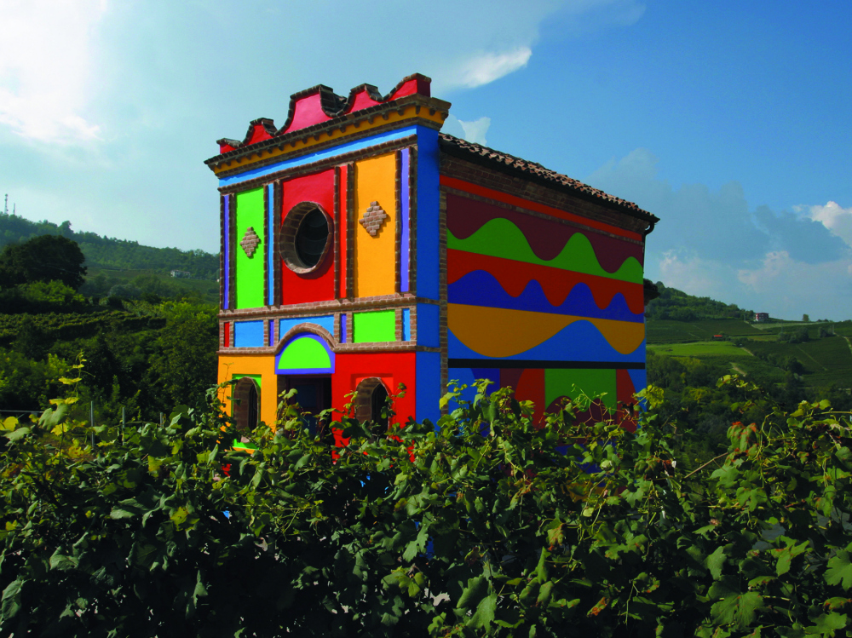
Arte e Architettura in Azienda
The Glass Cube at Bricco Rocche Wineyard in Barolo area
Sol LeWit fresco at Ceretto wineyard in Alba (Italy)

Slide 5
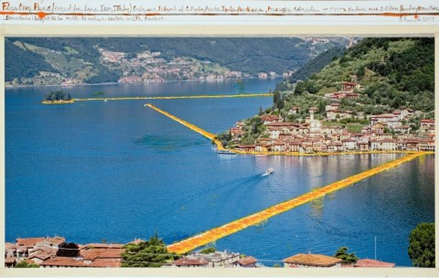
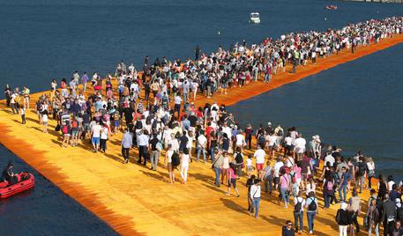
Un evento globale: l’istallazione di Christo in Franciacorta

Slide 6
Il sistema cultura
Terziario per la cultura
Industria della creatività e tradizione
Industria culturale
Patrimonio culturale non industriale
Formazione
Ricerca
Comunicazione
Musei
Biblioteche
Performing art
Artigianato artitsitco
Enogastronomia
Editoria
Cinema
Musica

Slide 7
Per vivere d’arte … bisogna creare PIL (Valore Aggiunto in miliardi di €,2013)
Fonte: Elaborazione RUR su dati Eurostat,2016

Slide 8
Quanto pesa il lavoro creativo
(Incidenza % sull’occupazione totale e % spesa pubblica sulla cultura)
Fonte: Elaborazione RUR su dati Eurostat,2016

Slide 9
Visitatori di musei e siti statali in crescita (milioni di visitatori)
Fonte: Elaborazione RUR su dati Mibact 2017

Slide 10
Musei pubblici: il fatturato di una PMI
Ricavi dei siti statali
(milioni di €)
Quanto fatturano i grandi musei (milioni di €)

Slide 11
I flussi di visitatori concentrati n pochi siti

Slide 12
La lettura non decolla

Slide 13
Performing art e cinema

Slide 14
Spunti per un manifesto sul neo-mecenatismo artistico e culturale
Nuovi modelli di governance nel rapporto pubblico/privato per la valorizzazione della cultura
Politiche fiscali congruenti con la necessità di attrarre investimenti privati
Più stretta cooperazione al fine di regolamentare opportunamente il settore
Maggiore apertura delle strutture amministrative e gestionali

